Slide 1

«№10 жалпы білім беретін мектеп» КММ-сі
«Үй тапсырмасын тексеру АКТ-нің тиімділігі»
Шакизадаева Наргиза Сейилбеккызы
математика пәні мұғалімі
2022-23 оқу жылы

Slide 2
Тақырыптың өзектілігі: жаңа технология – мұғалімнің мүмкіндігін қуаттандыратын құрал. Қазіргі заман мұғалімі тек өз пәнінің терең білгірі болу емес, тарихи танымдық, педогогикалық – психологиялық сауатты, ақпарттық технологияны жан-жақты меңгерген құзырлы маман болу керек. Соңғы жылдары заман ағымына сай күнделікті сабаққа компьютер, электрондық оқулық, интерактивті тақта қолдану жақсы нәтиже беруде.

Slide 3
Ақпараттық технологияның оқушыларға берер мүмкіндіктері:
түрлі ақпараттық, бейнелік, дыбыстық анықтамалар арқылы білімін жан- жақты жетілдіреді, дамытады;
өз бетінше сарамандық тапсырмаларды орындайды;
тақырыптан қалып кеткен немесе дұрыс түсінбеген тақырыпты қосымша қайталауға мүмкіндік беріледі;
пәнге қызығушылығы, үздіксіз ізденісі артады;
ойлау ,есте сақтау, пікір сайыстық қабілетті дамиды;
өз ойын сызба, сурет, кескіндеме, кесте, графиктік моделдер түрінде жеткізеді;
түрлі бейнелік, сілтемелік, нұсқаулық тапсырмаларды орындайды;
түрлі деңгейдегі тест тапсырмаларын орындап өзінің алған білімін тексереді

Slide 4
Ақпараттық технологияның мұғалімдерге берер мүмкіндіктері:
мұғалім үздіксіз ізденіс үстінде жүреді,
жеке тұлғаны қалыптастырудағы жауапкершілігі артады,
мектептегі басқа пән мұғалімдерімен тәжірибе алмастыру арқылы,
ұжымның ұйымшылдығының ұйтқысы бола алады,
интернетке кіру жүйесі арқылы әлемдік деңгейде іс-тәжірибе,
алмасуды қалыптастырады және оқытудың түрлі әдіс тәсілдерін игеруге қол жеткізеді,
мұғалім сабақты қызықты, жүйелі түрлендіріп өткізуге машықтанады

Slide 5
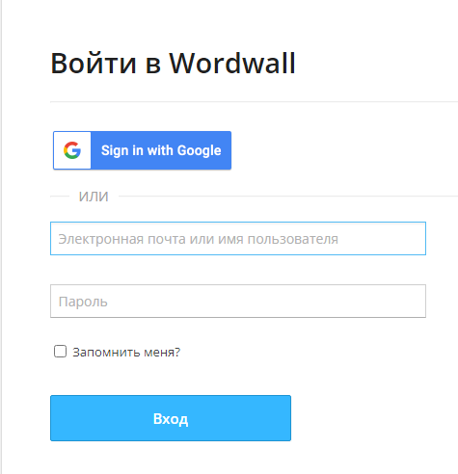
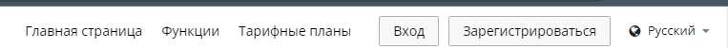
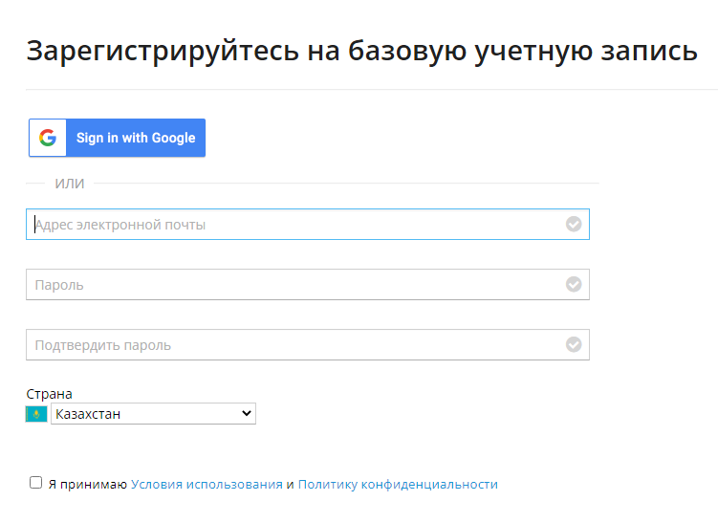
«WORDWOLL» әдісі
Компьютер гуглға тіркелген болса сол арқылы кіруге болады
Гуглға тіркелмеген болса жаңадан почта жазып соло почта арқылы телефонға да кіресіздер

Slide 6
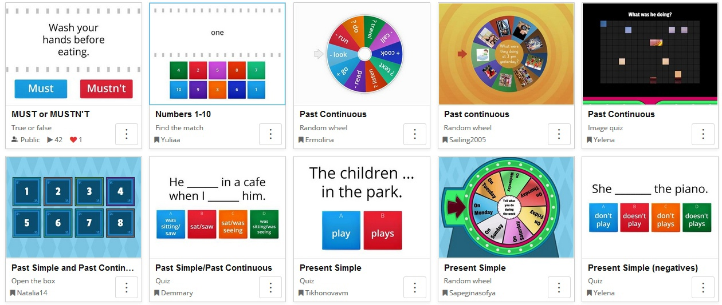
«WORDWOLL» әдісі

Slide 7
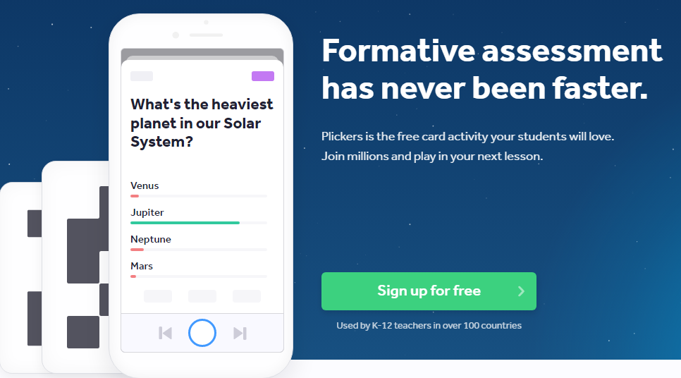
«PLICKERS» әдісі

Slide 8
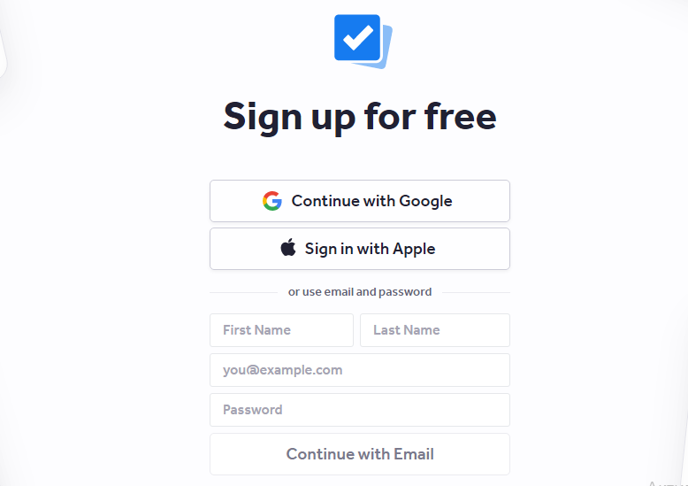

Slide 9
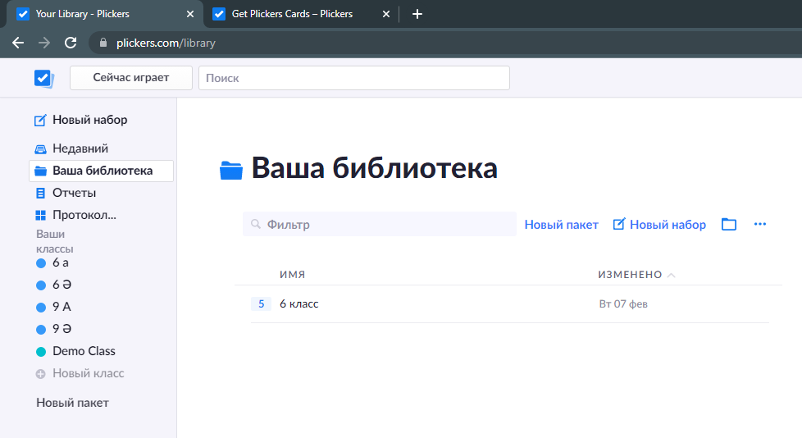

Slide 10
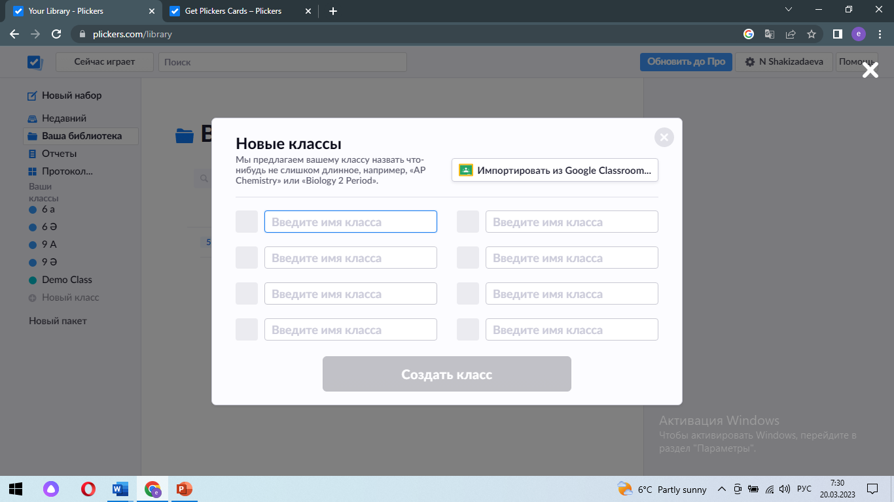
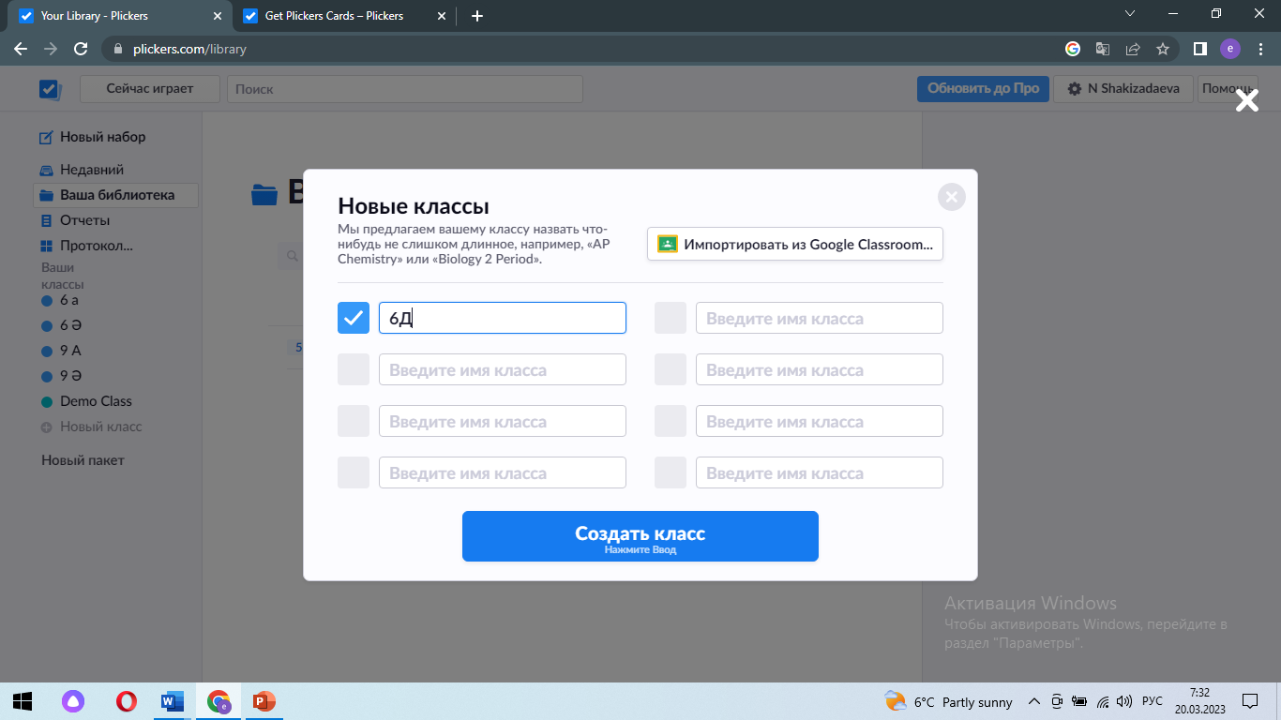

Slide 11
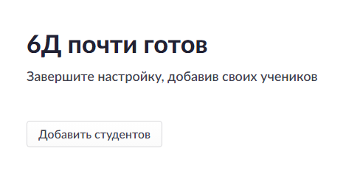
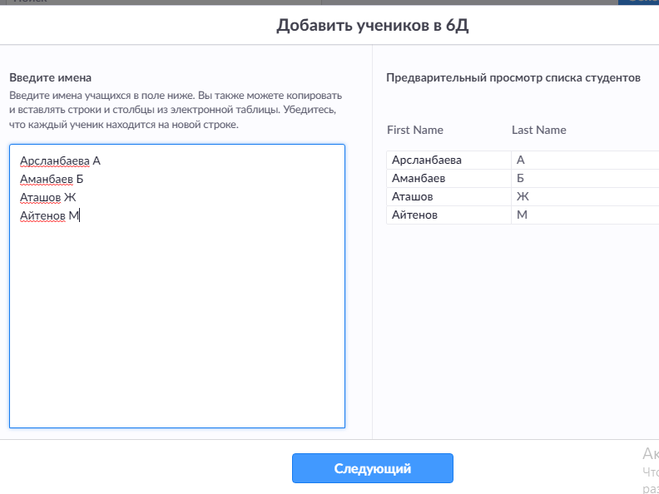
Оқушыларды тіркеу

Slide 12
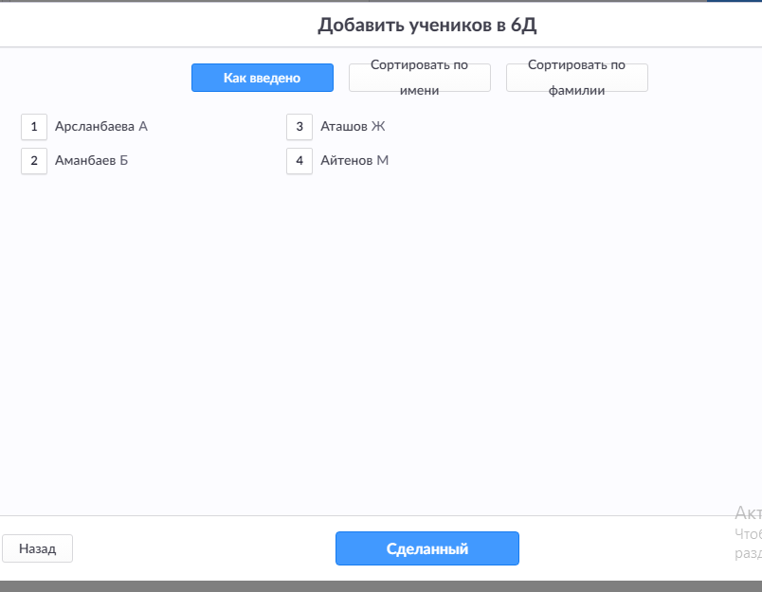
Осылай оқушыларға номерлер беріледі оны бірден шығарып аліға кеңес беремін

Slide 13
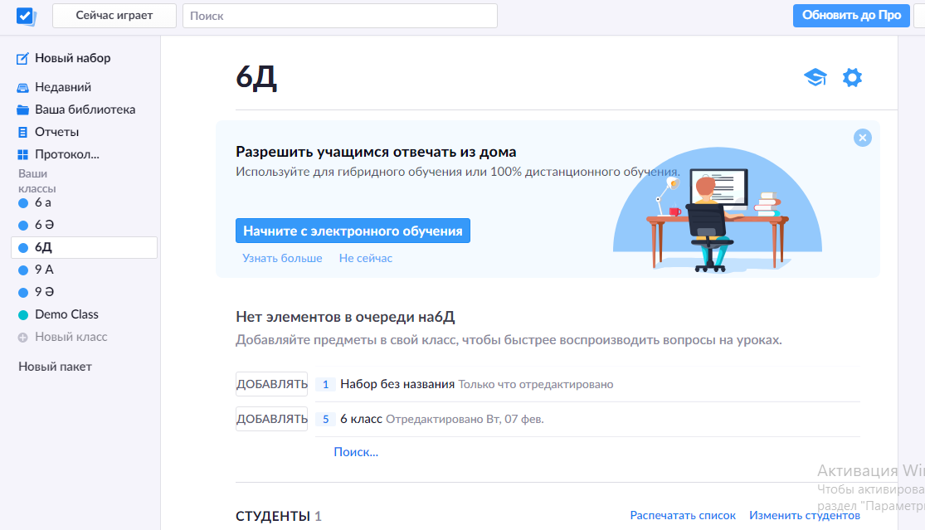

Slide 14
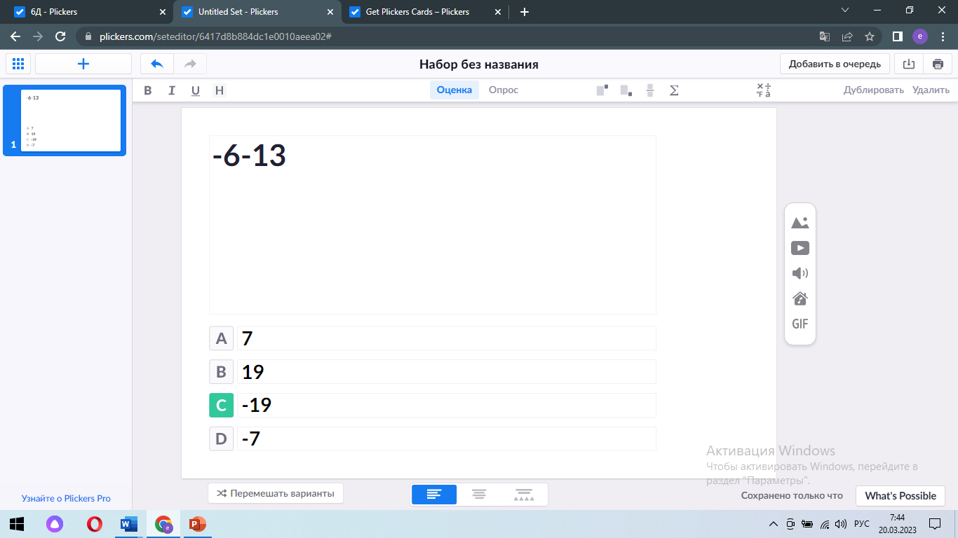
Тапсырма енгізу, дұрыс жауаптың ұстін бассаңыз жасыл болып шығады

Slide 15
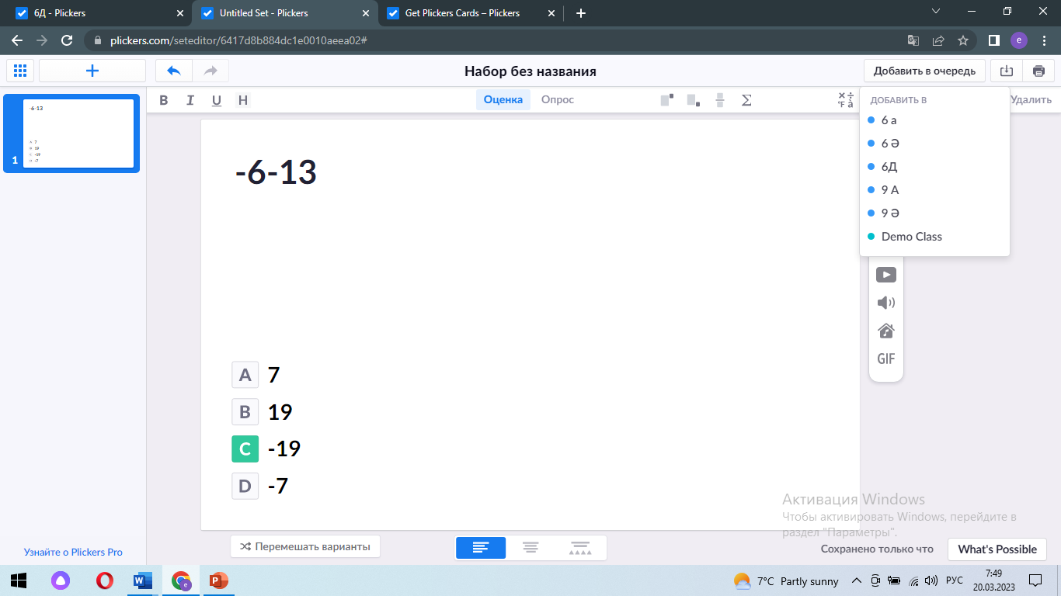
«Довабить в очредь» сыныбыңызды таңдайсыз

Slide 16
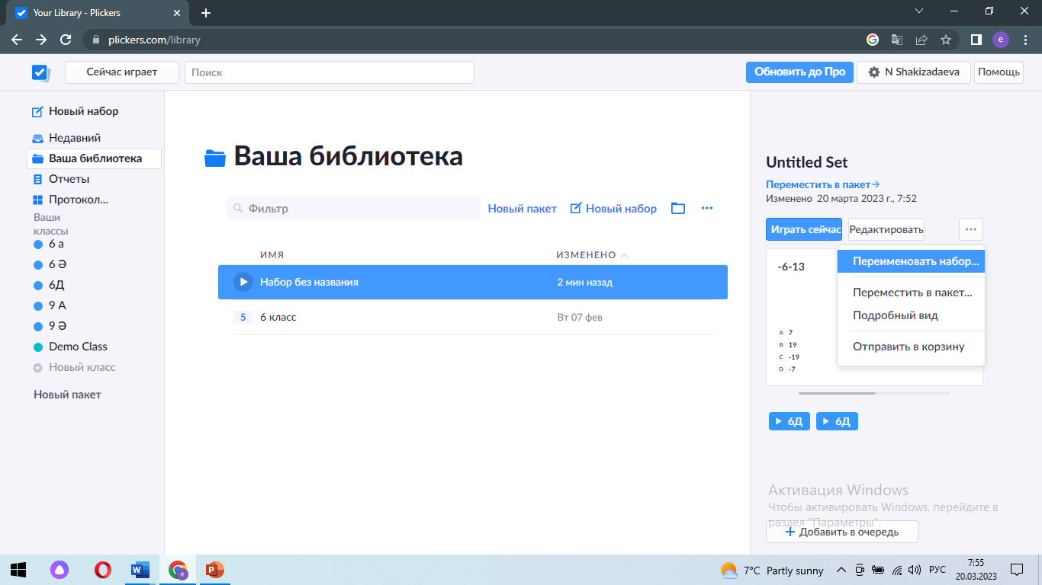
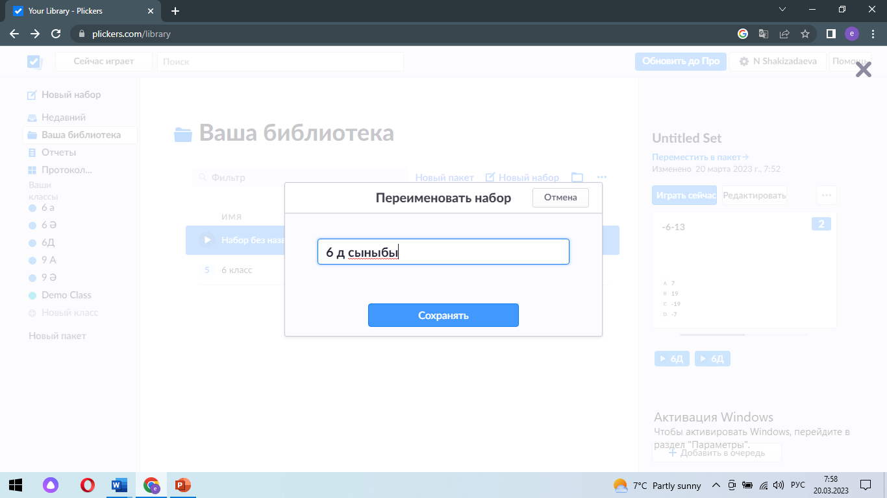
«Ваша библиотека» тапсырмаңызды осы батырманың үстін басып кіресіз және «Переименовать» дегенді басып тапсырмаңыздың атын өзгертіп алуыңызға болады.

Slide 17
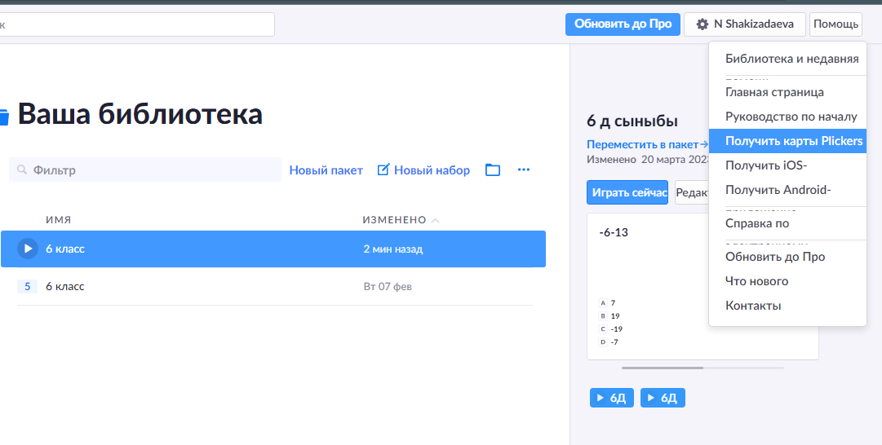
«QR код» алу

Slide 18
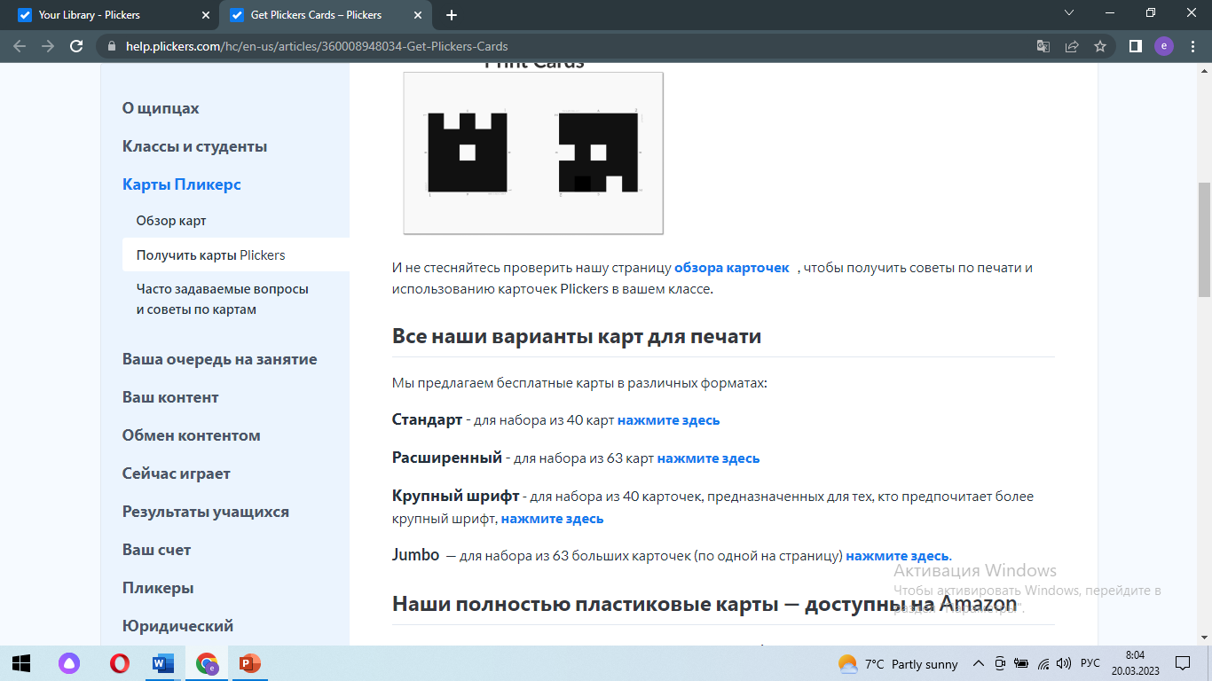

Slide 19
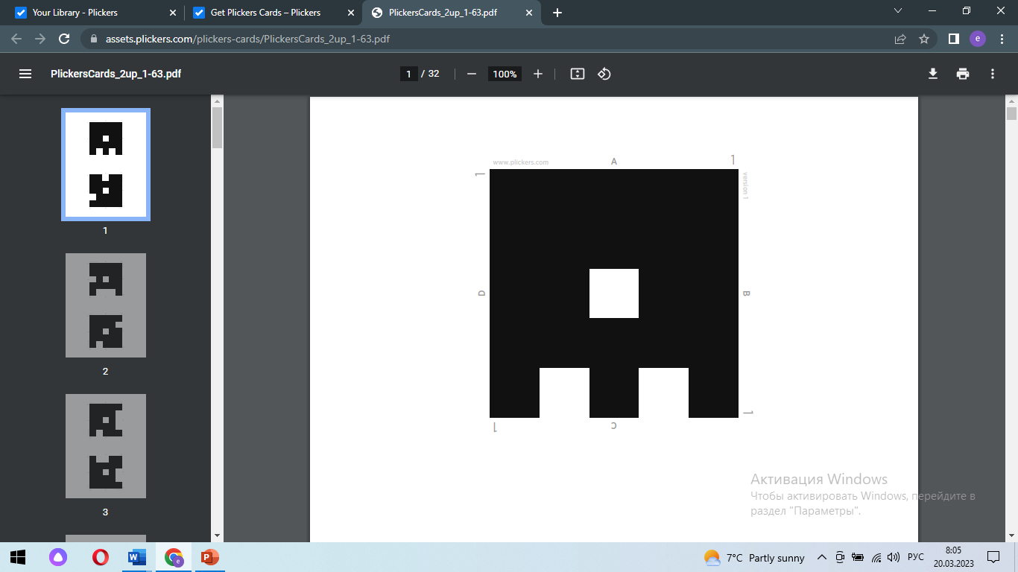

Slide 20
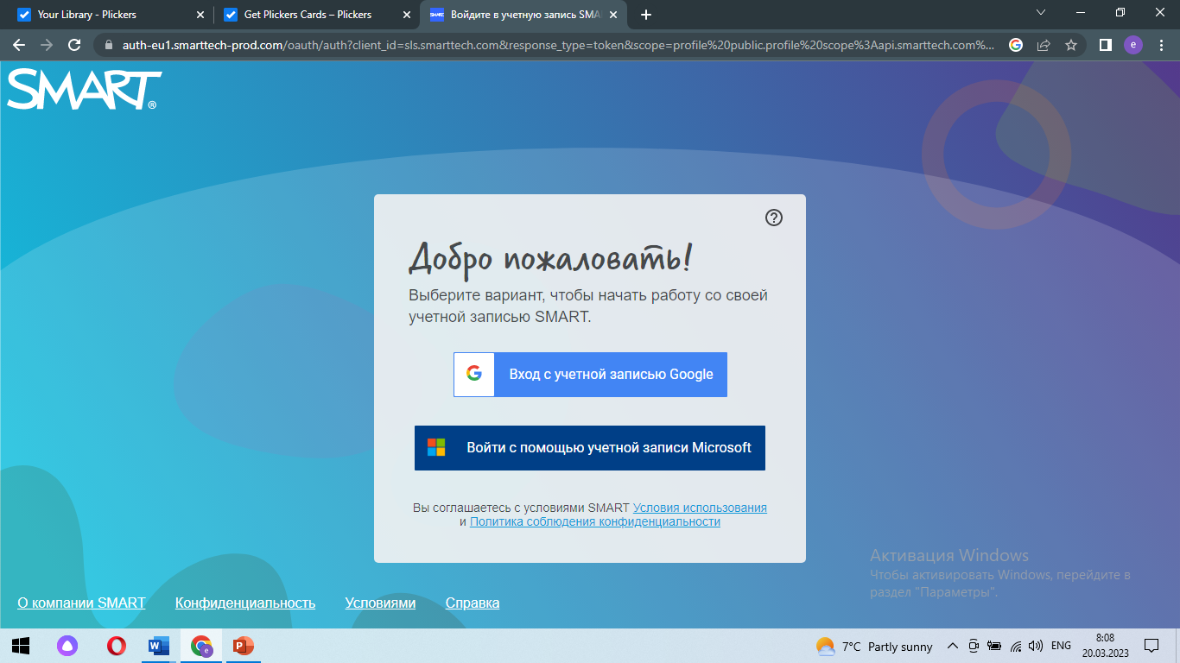
«LUMIO» платформасы

Slide 21
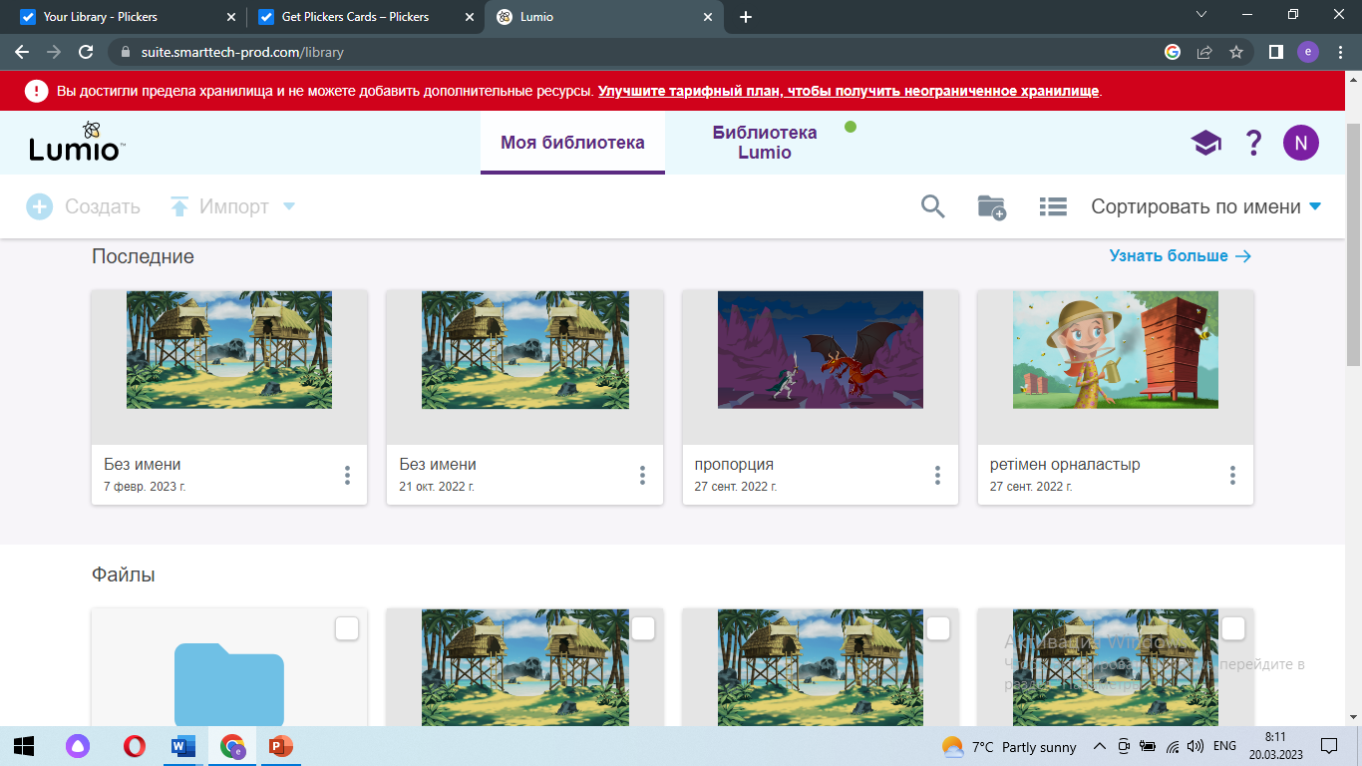

Slide 22
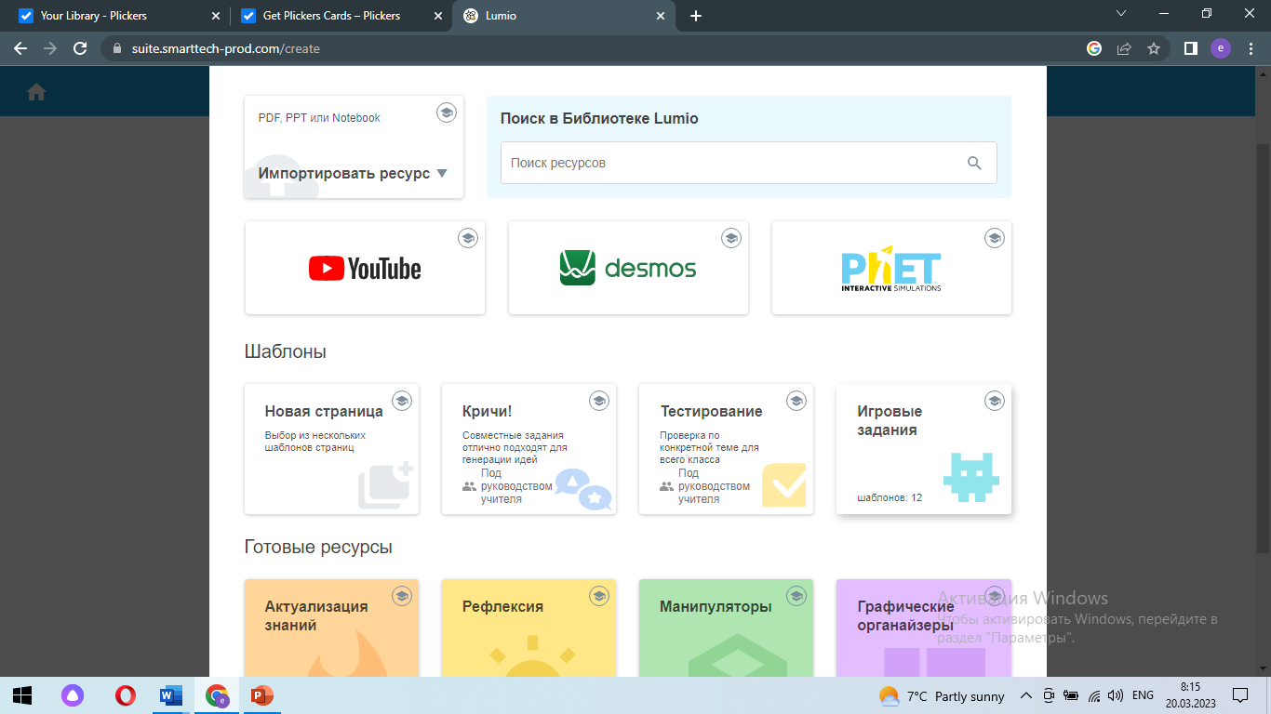
Бөлімшелері

Slide 23
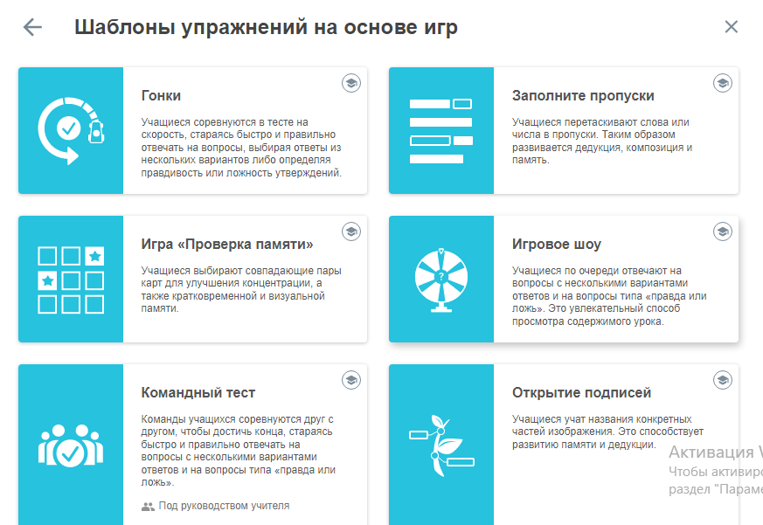
«Игровые задания» бөлімі

Slide 24
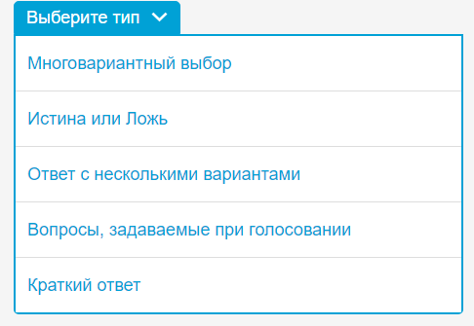
«Тестирование» бөлімі
Тест тапсырмаларын құрастыруға болады
Рас немесе жалған
Бір сұрақта бірнеше жауаптары болса осыны қолдануға болады
Аудио запистер арқылы сұрақ жауаптар
Қысқа жауабы бар сұрақтарды жазуға болады

Slide 25
Назарларыңызға рахмет!

